Slide 1
利用 Tkinter 做出簡易題庫
2022 / 05 ~ 2022 / 06

Slide 2
Situation
我的朋友在準備考試時，想大量練習考古題，但考古題的排序很固定且後續複習時找出錯誤的題目相當麻煩，因此我決定利用程式幫助我朋友
Task
我的朋友並沒有程式基礎，因此用程式做出題庫後必須要用圖形化的介面才能夠讓他輕鬆的進行練習
考試中心所釋出的考古題檔案是 pdf ，沒有辦法直接拿來取用，必須將它進行轉換再使用

Slide 3
Action
圖形化介面
製作題庫是功能導向
對於 Python 初學者的我也能夠開發出來
因此選擇介面較簡陋，但相對簡單的 Python Tkinter 來做為本次開發的套件
題庫
不同的 pdf 轉換套件可能因為演算法的差異導致轉換出來的結果不同
選擇能對目標檔案轉換出完整結果，並且我能夠對結果進行操作的 pdfminer 來做為本次開發的套件

Slide 4
Action
定義介面
利用 tk.Frame 進行介面的切換
主頁面的建立
以快速使用為目標，資料導入後即開始測驗，結束第一次測驗才進入主畫面
還沒有資料庫的概念，沒有紀錄的功能，因此額外的功能都是在第一次測驗後才進行延伸
決定功能
決定考古題範圍(考科)
考古題練習
錯題複習
記錄錯誤題目並重複測驗
將錯誤的題目下載下來以便考場複習

Slide 5
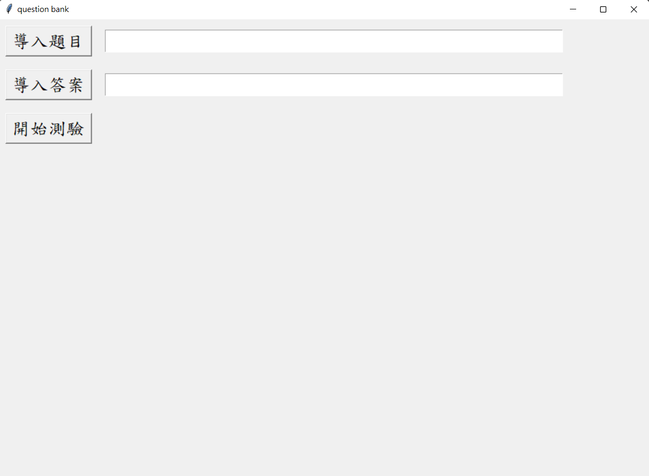
Action
進入 GUI 後能選擇題目和答案的範圍(題目和答案被分為兩個檔案)
選擇檔案後旁邊的文字輸入欄會自動填入檔案的絕對路徑
點擊開始測驗

Slide 6
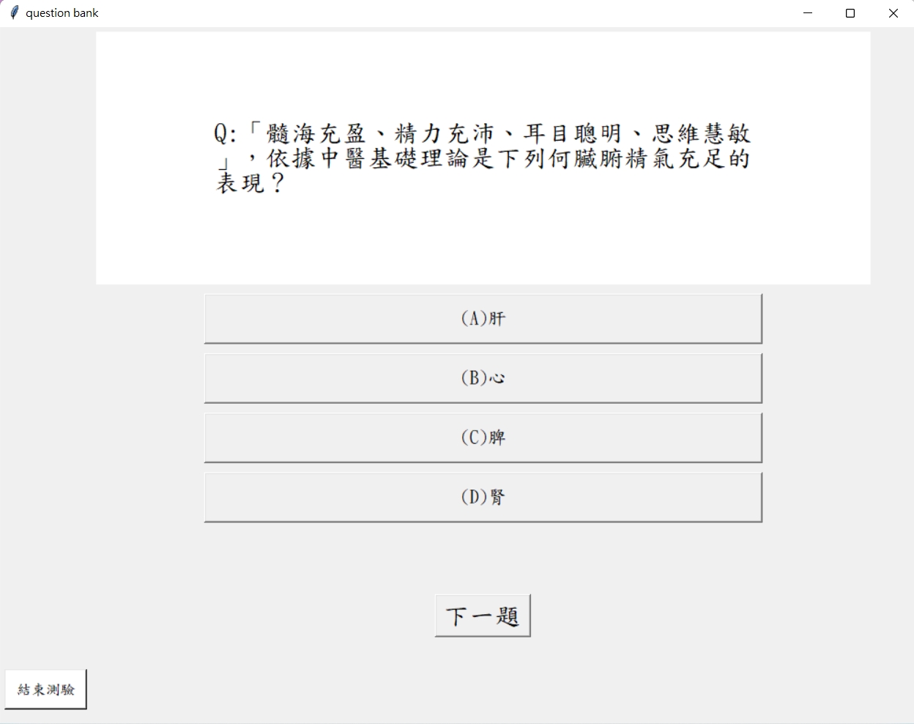
Action
開始後顯示題目畫面與選項
新增結束測驗以及下一題的按鈕

Slide 7
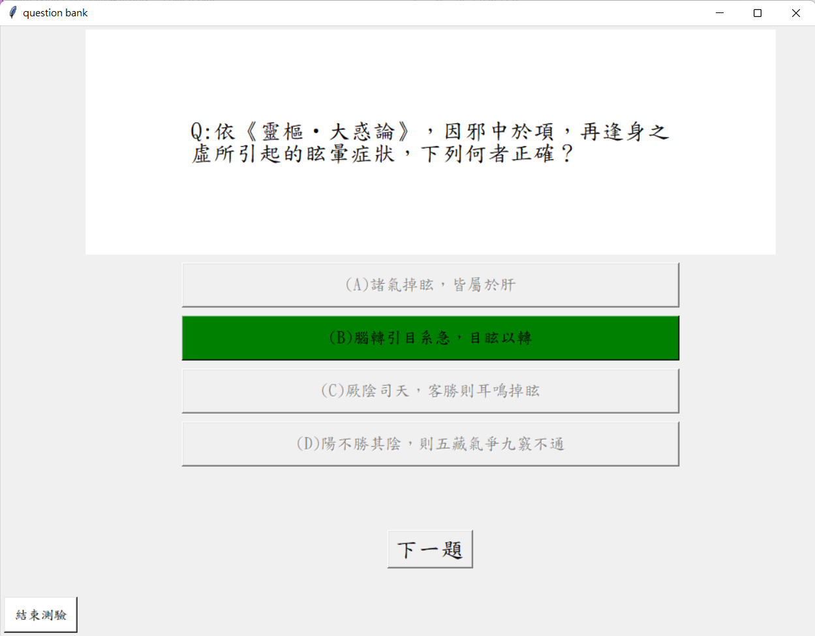
Action
答題正確會使選擇的選項背景變成綠色
此時所有選項按鈕會變成無法再點選

Slide 8
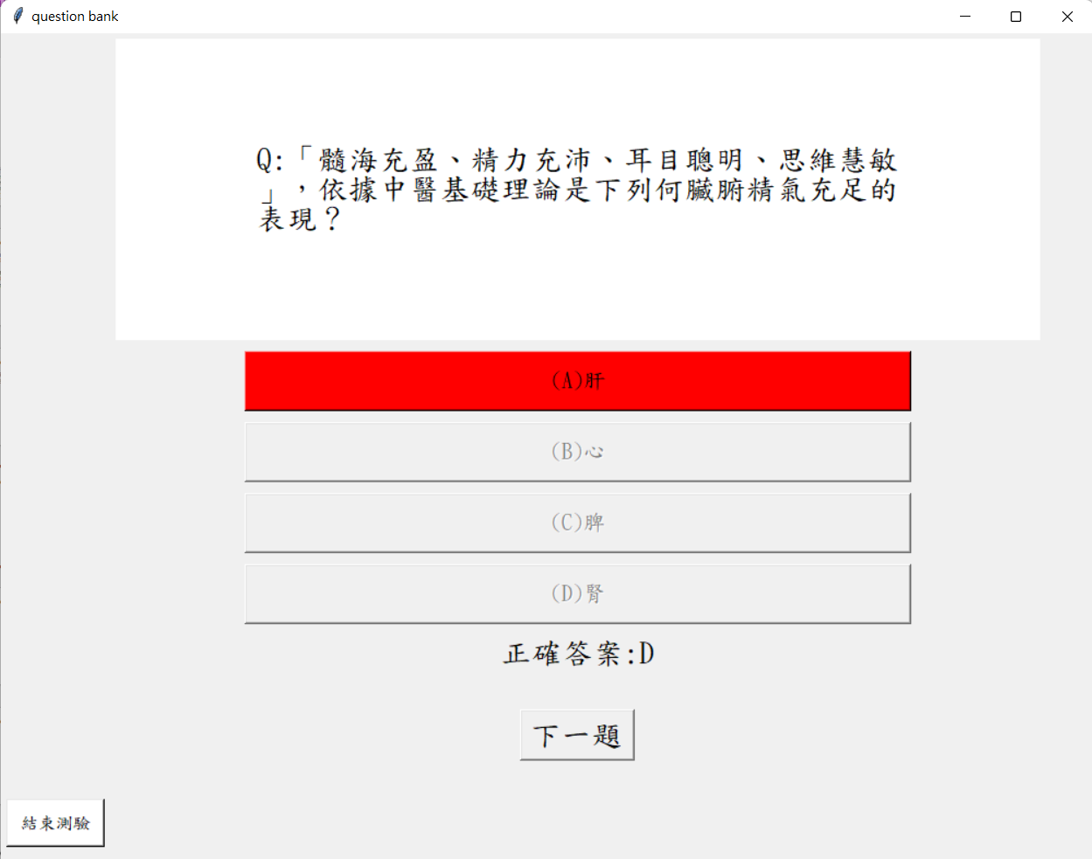
Action
答題錯誤會使選擇的選項背景變成紅色
此時所有選項按鈕會變成無法再點選

Slide 9
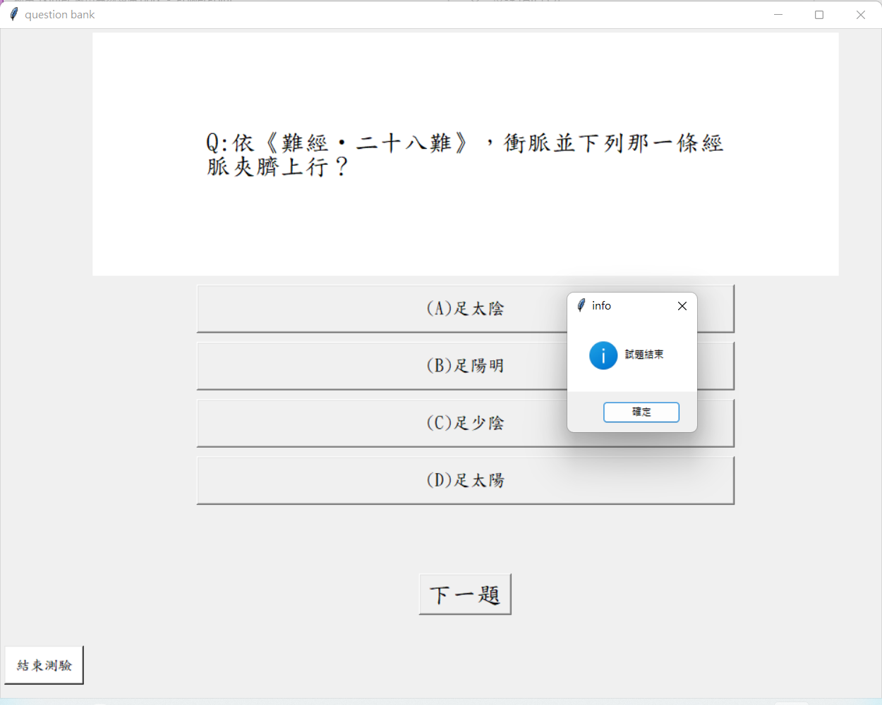
Action
所有題目作答完畢以後，再按下下一題會跳出訊息框提示試題結束
按下確定後會直接將畫面切換到主畫面

Slide 10
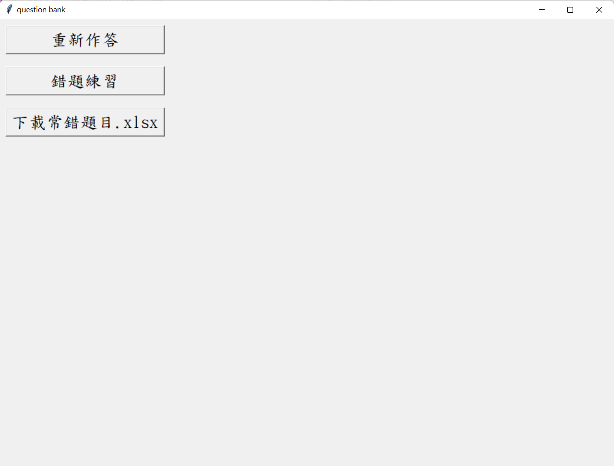
Action
按下結束測驗或試題結束後畫面會切換到主畫面
重新作答會讓所有題目隨機順序進行作答
錯題練習會記錄第一次做錯的題目並重新練習
在錯題練習仍然答錯的問題會被記錄，下載常錯題目會將這些題目的問題與選項寫入 excel

Slide 11
Result
能夠節省大量練習時間並能即時發現作答錯誤的題目
錯誤的題目能夠重複練習
常錯的題目能夠記錄下來，考前複習用
介面簡單，能夠快速上手

Slide 12
Self-Critism
當時尚未具備物件導向 OOP 的概念，一個物件創造出一段程式碼使得程式碼過於冗長 → 重構程式碼
如果能結合資料庫功能，就不需要每次先做完一輪題目
可以把處理 pdf 和 GUI 的程式碼分成兩個檔案，這樣再應用面以及靈活性能夠更廣
對於物件擺放的方式和配色可以多加考慮進去，對於使用者體驗會有幫助

